Slide 1
Баба-Яга наводит порядок в парке «Оленьи Ручьи»
начать

Slide 2
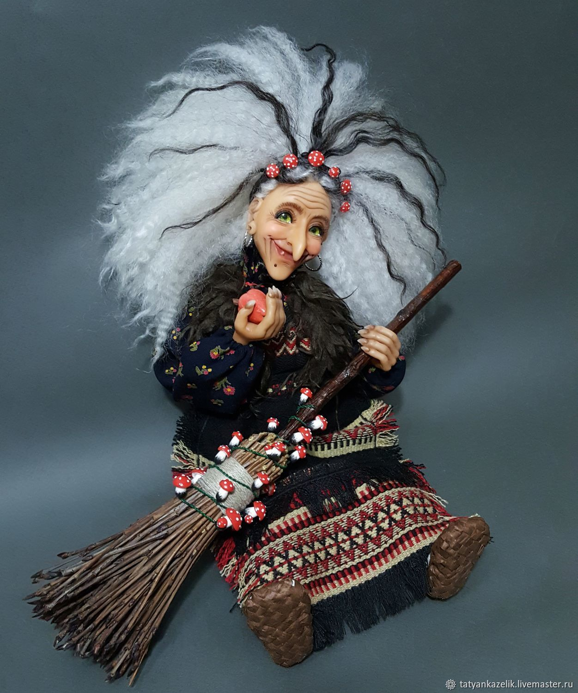
ООО! Письмо пришло от Лешего! Я его в парке за главного оставила, сама в лес улетела зверей проверить.
Ой, батюшки! Пишет Кощей на парк напал, всех зверей напугал, все деревья заколдовал! Нужно срочно лететь порядок в парке наводить.
вернуться
продолжить

Slide 3
вернуться
продолжить

Slide 4
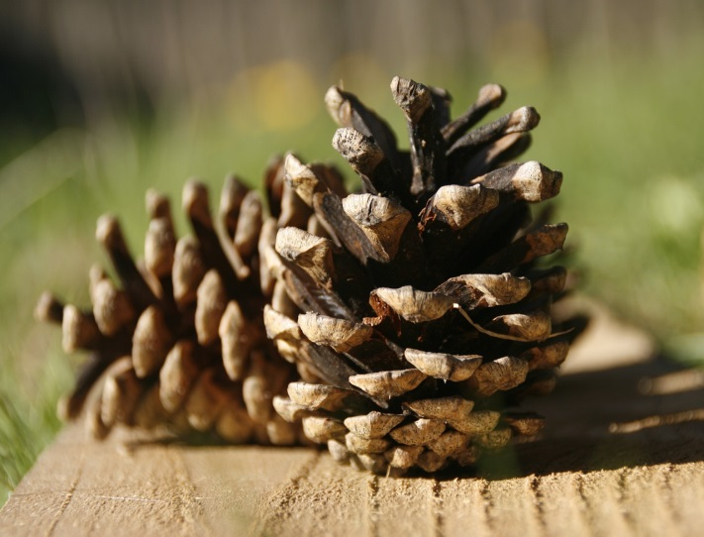
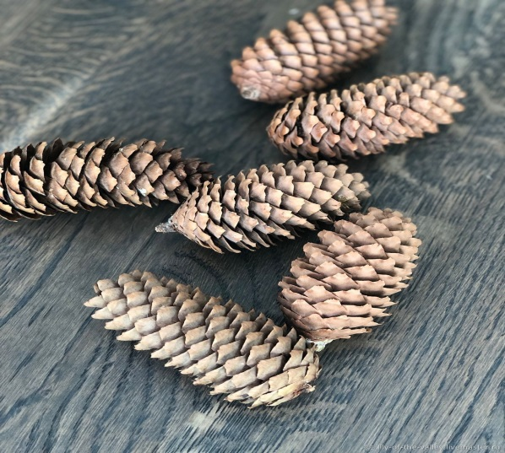
Найти шишку от сосны
дальше

Slide 5
Найди шишку ели
дальше

Slide 6
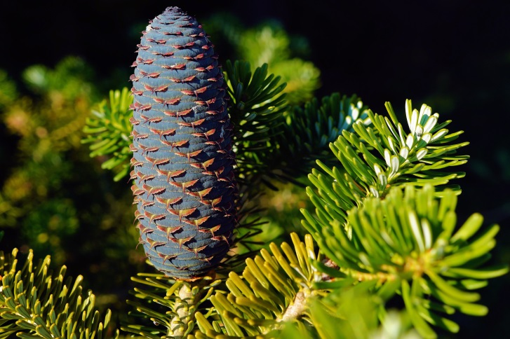
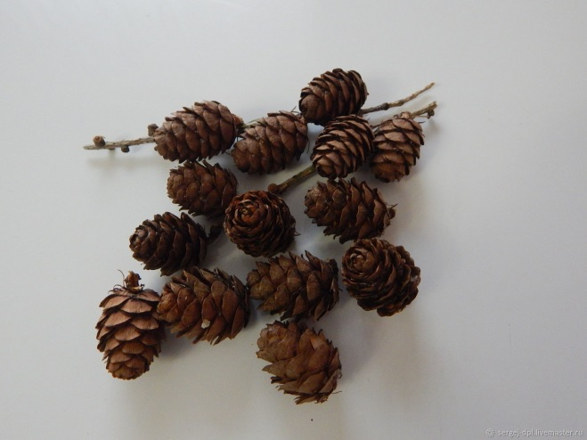
Найди шишку пихты
дальше

Slide 7
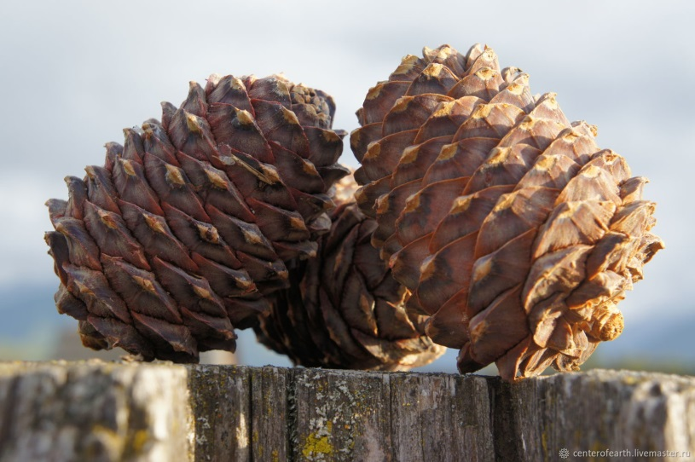
Найди шишку лиственницы
Дальше

Slide 8
Кто как поёт?
назад
дальше

Slide 9
Как поёт кукушка?
дальше

Slide 10
Как поёт дятел?
дальше

Slide 11
Как поет синица?
дальше

Slide 12
Как поёт сова?
дальше

Slide 13
Молодец! Исправили мы всё, что Кощей перепутал в моём парке!
Вернуться в начало игры

